Slide 1
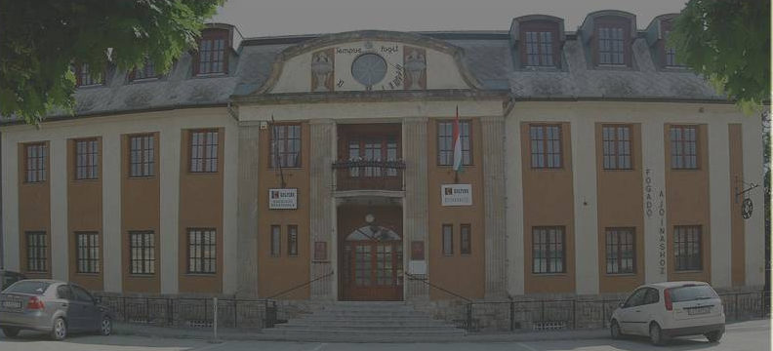
Miénk itt a tér

Slide 2
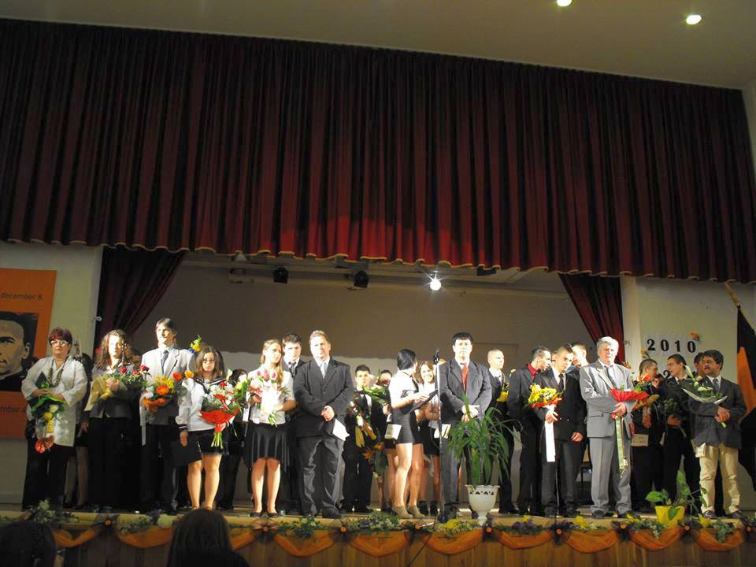
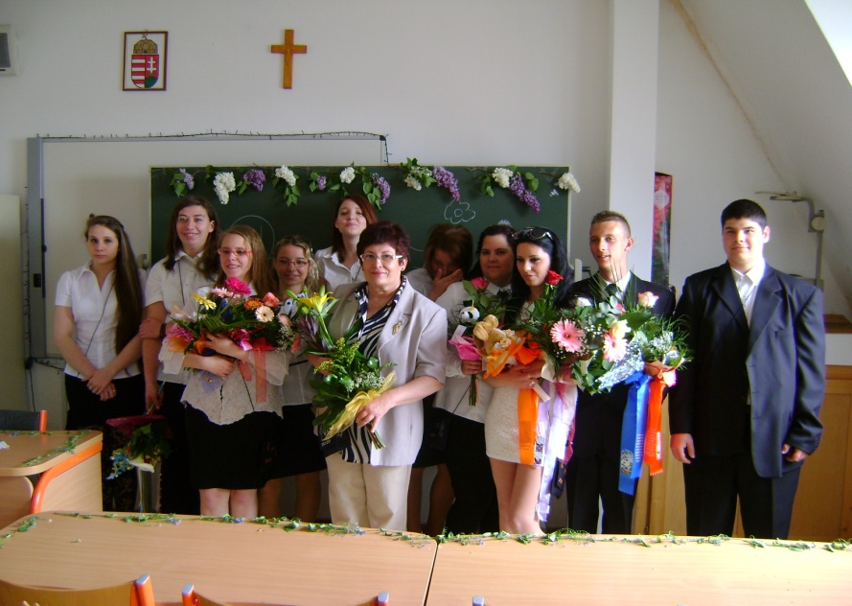
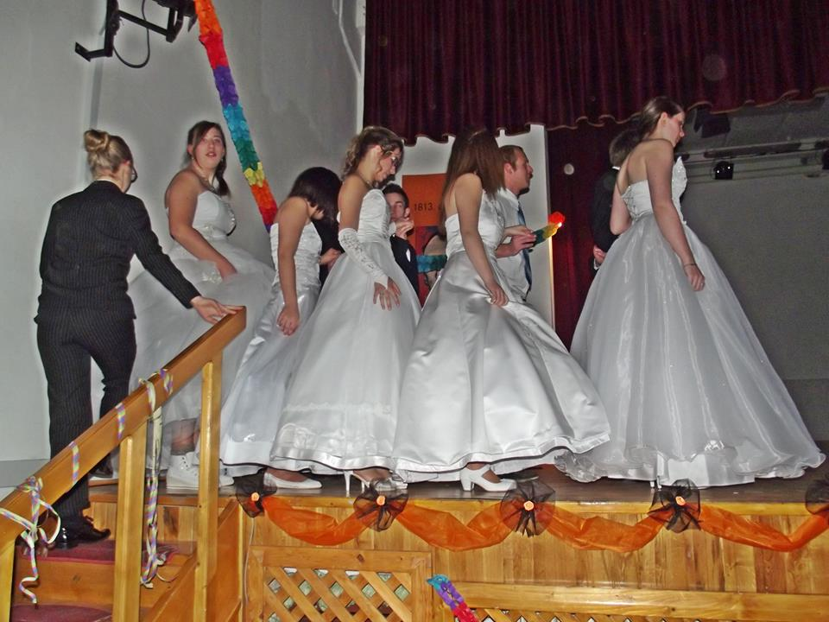
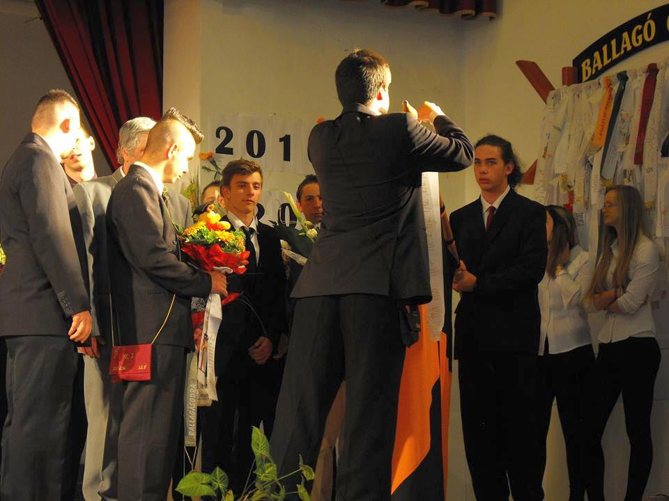
Tiszteljük
a hagyományokat

Slide 3
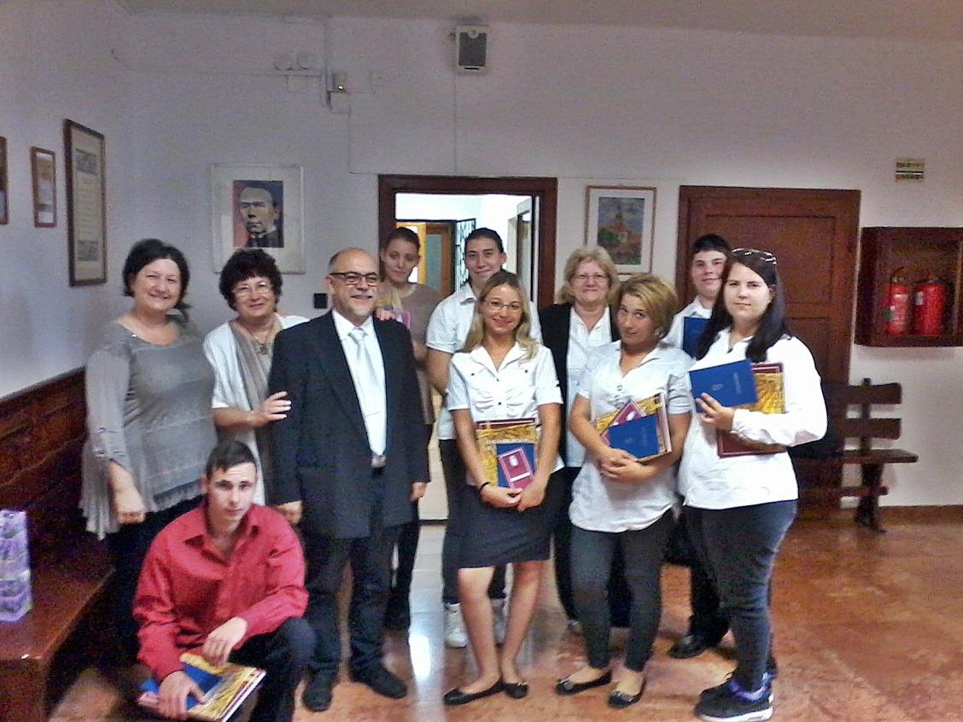
Követjük az elődöket
„Tetterős, vidám fiatalemberekre van szüksége a világnak, olyanokra,
akik bíznak önmagukban.”

Slide 4
Képezzük magunkat
„Az ifjúkor vetését az idős ember takarítja be."

Slide 5
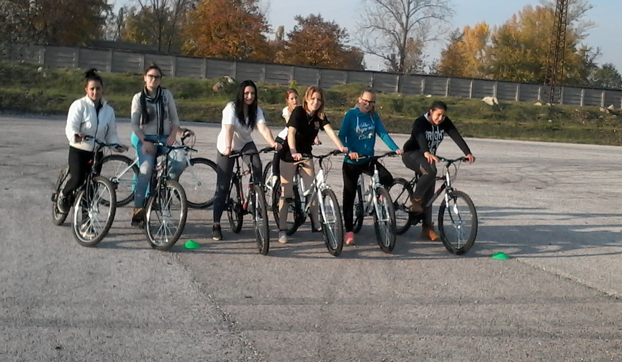
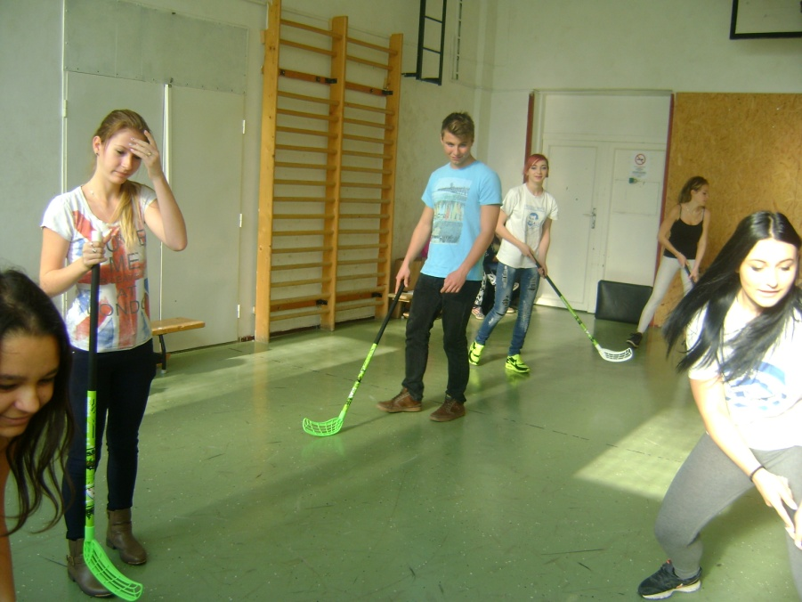
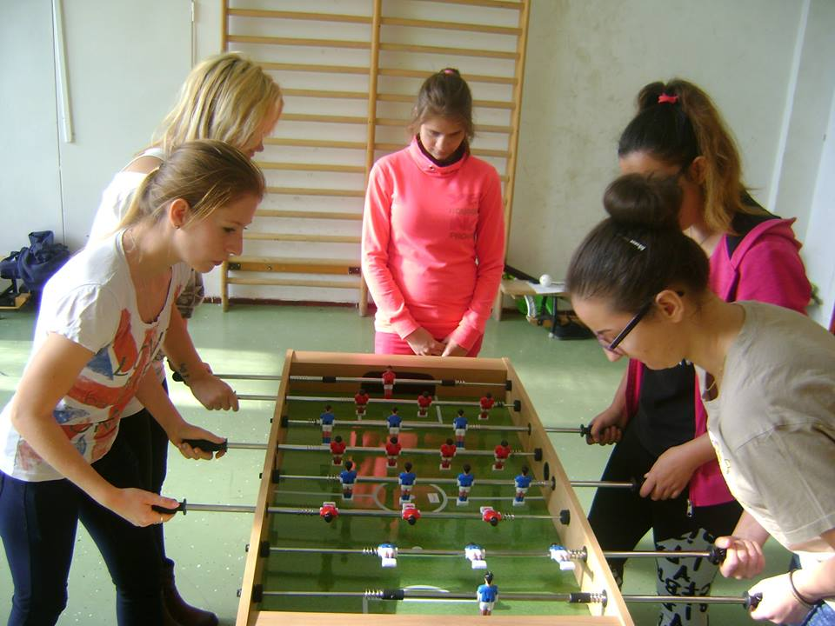
Mert kell egy csapat…

Slide 6
„Ha a jók összefognak, erejük megtízszereződik.”
A Kórház angyalai

Slide 7
„Az embert a hite teszi emberré.”

Slide 8
„Amit az ember igaz szeretetből kap, azt ő is szívével viszonozza.”

Slide 9
,,Csak jobb emberek teremthetnek jobb jövőt.”

Slide 10
Az alkotók:
„Légy jó keresztény!”
„Légy jó szakember!”
„Légy jó családapa, családanya!”
„Légy jó polgár!”

Slide 11
9. B
osztály
Kolping Katolikus Szakképző Iskola
Esztergom

